Slide 1
Способы измерения влияния факторов в детерминированных моделях
Самарина Н.С.
Кафедра Экономика и управление

Slide 2
Индексный метод основан на применении индексов. С его помощью можно выявить влияние различных факторов на анализируемый показатель.
Рассмотрим с помощью индексного метода, как влияют на объем продукции два фактора: изменение количества продукции и изменение цены.

Slide 3
Индекс выполнения плана по объему продукции в стоимостном выражении имеет вид:
I = К₁ Ц₁ / К₀ Ц₀,
где К₀, К₁ – количество продукции по плану и по отчету; Ц_{о}, Ц₁ – цена продукции по плану и по отчету.
Агрегатный индекс физического объема продукции (количества) составит:
I(к) = К₁ Ц₀ / К₀ Ц₀.
Индекс цен:
I(ц) = К₁ Ц₁ / К₁ Ц₀.

Slide 4
Прием долевого участия используется для определения влияния факторов на исследуемый показатель, если он представляет собой произведение других показателей. Влияние каждого частного показателя (фактора) на общий можно определить, умножив базисное значение обобщающего показателя на процент перевыполнения плана по данному частному показателю и разделив полученный результат на 100.

Slide 5
Влияние отдельных факторов на совокупный показатель можно определить с помощью приема цепных подстановок.
Он состоит в последовательной замене базисных показателей фактическими. Изолированное влияние частного показателя на обобщающий определяется при замене базового значения фактора на фактическое, тогда как все остальные показатели остаются без изменения. Из полученного значения обобщающего показателя вычитают его базисное значение.

Slide 6
Для расчета влияния второго фактора уже два показателя принимают фактические значения, остальные – базисные. Из полученной таким образом расчетной величины обобщающего показателя вычитают его значение, когда один частный показатель был фактическим, остальные – базисными. В последнем расчете все частные показатели принимают фактические значения.

Slide 7
Имеется двухфакторная мультипликативная модель типа
Z = XY.
1. Влияние X на Z определяется следующим образом:
∆Z(х) = Х₁У₀ – Х₀У₀.
2. Влияние Y на Z составит:
∆Z(у) = Х₁У₁ – Х₁У₀.
Суммарное влияние факторов составит:
∆Z = ∆Z(х) + ∆Z(у).

Slide 8
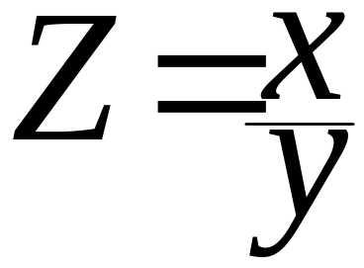
Поскольку способ цепных подстановок имеет универсальный характер, целесообразно рассмотреть методику его использования в других типах факторных моделей. Так, в кратных моделях математическое описание применения этого приема будет следующим.
Имеется двухфакторная кратная модель типа

Slide 9
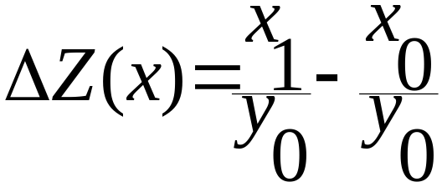
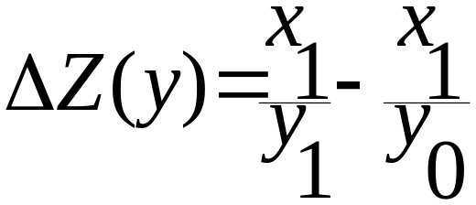
1. Влияние X на Z определяется следующим образом:
2. Влияние Y на Z определяется по следующей формуле:
Баланс отклонений составит:
∆Z = ∆Z(х) + ∆Z(у).

Slide 10
В комбинированных моделях применение способа цепных подстановок будет выглядеть следующим образом.
Имеется комбинированная модель типа
Z = X(Y – C),

Slide 11
1) влияние фактора Х на результативный показатель Z составит:
∆Z(х) = Х₁(У₀ – С₀) – Х₀(У₀ – С₀);
2) влияние фактора У на показатель Z будет следующим:
∆Z(у) = Х₁(У₁ – С₀) – Х₁(У₀ – С₀);
3) влияние фактора С на Z будет выглядеть следующим образом:
∆Z(с) = Х₁(У₁ – С₁) – Х₁(У₁ – С₀).
Баланс отклонений составит:
∆Z = ∆Z(х) + ∆Z(у) + ∆Z(с).

Slide 12
Упрощением приема цепных подстановок является прием абсолютных разниц. Правило расчетов этим способом в мультипликативных моделях состоит в том, что отклонение по анализируемому факторному показателю надо умножить на фактические значения сомножителей, расположенных слева от него, и на базовые значения тех, которые расположены справа от анализируемого фактора.

Slide 13
Влияние X, Y на Z определяется с помощью этого приема следующим образом:
∆Z(х) = ∆ХУ₀.
∆Z(у) = ∆УХ₁.
Баланс отклонений составит:
∆Z = ∆Z(х) + ∆Z(у).

Slide 14
Рассмотрим порядок факторного анализа способом абсолютных разниц для комбинированных (смешанных) моделей.
Имеется следующая модель типа:
Z = X(Y – C),
тогда
1) влияние фактора Х на результативный показатель Z составит:
∆Z(х) = ∆Х(У₀ – С₀);

Slide 15
2) влияние фактора У на показатель Z будет следующим:
∆Z(у) = Х₁(У₁ – С₀) – Х₁(У₀ – С₀) = Х₁У₁ – Х₁С₀ – Х₁У₀ + Х₁С₀ = Х₁У₁ – Х₁У₀ = ∆УХ₁;
3) влияние фактора С на Z будет выглядеть следующим образом:
∆Z(с) = Х₁(У₁ – С₁) – Х₁(У₁ – С₀) = Х₁У₁ – Х₁С₁ – Х₁У₁ + Х₁С₀ = –Х₁С₁ + Х₁С₀ = (–∆С)Х₁.
Баланс отклонений составит:
∆Z = ∆Z(х) + ∆Z(у) + ∆Z(с)

Slide 16
Математическим развитием приема цепных подстановок является интегральный метод. Он используется в том случае, когда экономические показатели могут быть представлены как функции многих переменных.
Для мультипликативной модели типа Z = XY влияние факторов X и Y на Z можно определить следующим образом:
∆Z_{x} = ∆XY₀ + (∆X∆Y) / 2,
∆Z_{y} = ∆YX₀ + (∆X∆Y) / 2.
Баланс отклонений составит:
∆Z = ∆Z(х) + ∆Z(у)

Slide 17
Для краткой модели типа Z = X / Y влияние факторов на обобщающий показатель рассчитывается следующим образом:
∆Z_{x} = ∆X/∆Y – ln(Y₁ / Y₀),
∆Z_{y} = ∆Z – ∆Z_{x}.
Баланс отклонений составит:
∆Z = ∆Z(х) + ∆Z(у)

Slide 18
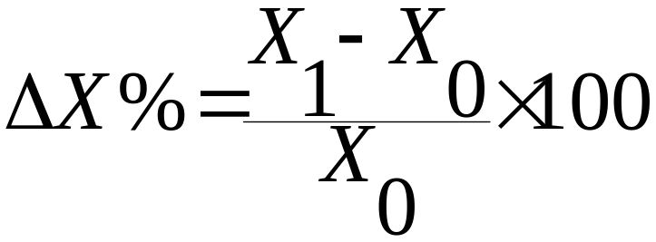
Способ относительных разниц используется так же, как и способ абсолютных разниц, только в мультипликативных и комбинированных (смешанных) моделях.
Для мультипликативных моделей математическое описание названного приема будет следующим.
Имеется четырехфакторная мультипликативная модель: Z = Х · У · С · D. Для факторного анализа способом относительных разниц вначале надо определить относительные отклонения по каждому факторному показателю.
Например, по первому фактору это будет процентное отношение его изменения к базе:

Slide 19
Затем для определения влияния изменения каждого фактора производятся такие расчеты:
∆Z(х) = Z₀ · ∆Х% : 100;
∆Z(у) = (Z₀ + ∆Z(х)) · ∆У% : 100;
∆Z(с) = (Z₀ + ∆Z(х) + ∆Z(у)) · ∆С% : 100;
∆Z(d) = (Z₀ + ∆Z(х) + ∆Z(у) + ∆Z(с)) · ∆D% : 100.
Суммарное влияние факторов составит:
∆Z = ∆Z(х) + ∆Z(у) + ∆Z(с) + ∆Z(d).

Slide 20
В экономическом анализе широкое применение находят также графические (диаграммы, графики), экономико-математические методы (вариационное начисление, линейное программирование, корреляционный анализ и др.).

Slide 21
Показатель | Предыдущий год | Отчетный год | Отклонение
Выпуск продукции, тыс. руб. | 90750 | 119000 | +28250
Среднесписочная численность работающих, чел. | 120 | 130 | +10
Среднегодовая выработка 1 работающего, тыс. руб. | 756,25 | 915,385 | +159,135
Среднегодовая стоимость основных производственных средств, тыс. руб. | 60500 | 70000 | +9500
Фондоотдача, руб. | 1,5 | 1,7 | +0,2
Материальные затраты, тыс. руб. | 33500 | 34000 | +500
Материалоотдача, руб. | 2,71 | 3,5 | +0,79

Slide 22
Из данных таблицы следует, что объем выпуска продукции в отчетном году по сравнению с предыдущим увеличился на 28250 тыс. руб.
Определим, чем это обусловлено.
Сначала рассчитаем влияние трудовых факторов, используя метод цепных подстановок:
1) изменение численности работающих:
130 × 756,25 – 120 × 756,25 = +7562,5 тыс. руб.,
т.е. в результате увеличения численности работающих выпуск продукции вырос на 7562,5 тыс. руб.;

Slide 23
2) изменение среднегодовой выработки 1 работающего:
130 × 915,385 – 130 × 756,25 = +20687,55 тыс. руб.,
т.е. в результате увеличения производительности труда выпущенная продукция увеличилась на 20687,55 тыс. руб.
Суммарное влияние факторов:
7562,5 + 20687,55 = 28250,05 тыс. руб.
Следовательно, увеличению выпуска продукции способствовали оба фактора.

Slide 24
Определим влияние на выпуск продукции факторов, связанных с наличием и использованием основных средств, используя метод абсолютных разниц:
1) изменение среднегодовой стоимости ОПС:
+9500 × 1,5 = +14250 тыс. руб.,
т.е. в результате роста стоимости ОПС на 9500 тыс. руб. объем продукции увеличился на 14250 тыс. руб.;
2) изменение фондоотдачи:
+0,2 × 70000 = +14000 тыс. руб.,
т.е. в результате улучшения использования основных производственных средств выпуск продукции увеличился на 14000 тыс. руб.
Суммарное влияние факторов:
14250 + 14000 = 28250 тыс. руб.
Следовательно, оба фактора способствовали увеличению объема произведенной продукции.

Slide 25
Определим влияние на выпуск продукции факторов, связанных с наличием и использованием материальных ресурсов, используя интегральный метод:
1) изменение материальных затрат:
+500 × 2,71 + (500 × 0,79)/2 = +1552,5 тыс. руб.,
т.е. в результате увеличения материальных затрат на 500 тыс. руб., продукция увеличилась на 1552,5 тыс. руб.;
2) изменение материалоотдачи:
+0,79 × 33500 + (500х0,79)/2 = +26662,5 тыс. руб.,
т.е. в результате улучшения использования материальных затрат выпущенная продукция увеличилась на 26662,5 тыс. руб.
Суммарное влияние факторов:
1552,5 + 26662,5 = 28215 тыс. руб.
Таким образом, увеличению объема производства способствовали оба фактора.

Slide 26
спасибо за внимание

